Slide 1

MATERIALES DE CONSTRUCCIÓN
Mireles Reyes Fabricio
Perez Macin Eduardo Javier
Modelos de programación orientada a objetos
Semestre 2022-1

Slide 2

¿Cómo esta aplicación puede ayudar a facilitar la realización de construcciones?
¿Cómo esta aplicación puede ayudar a facilitar la realización de construcciones?

Slide 3
App de materiales de construcción

Slide 4
Objetivo:
El objetivo de esta aplicación es que el usuario pueda calcular el presupuesto en materiales utilizados en construcción para realizar su trabajo. Esto por medio de una interfaz que contará con un catálogo donde se desplegarán las imágenes y un aproximado de los costos de estos productos que se manejan en el mercado. Con esta herramienta se podrá proporcionar a los jefes un presupuesto correcto con más transparencia.

Slide 5
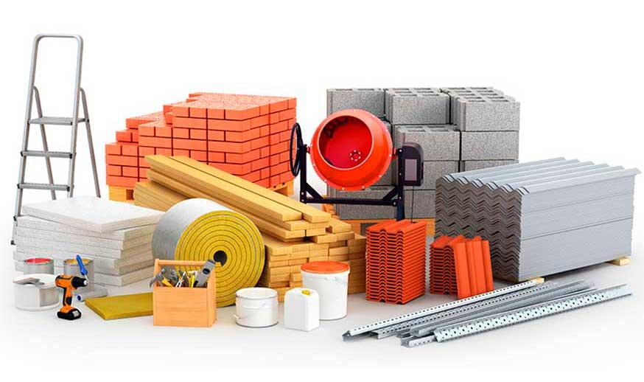
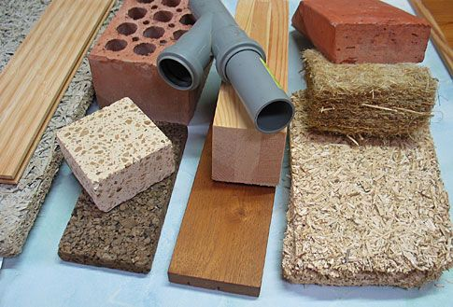
Desarrollo
Se planteó hacer una aplicación parecida a una tienda en línea para el uso en el área de construcciones.
Se utilizó el software Android Studio para programar todos los componentes del catálogo y para la visualización de la app diseñada.
Se agregaron imágenes y precios aproximados de cada material.

Slide 6
Trabajo a futuro:
En esta primera versión se agregó sólo una parte de la gran variedad de materiales que se encuentran en el mercado. Por lo que unos de los puntos que se podrían mejorar en versiones posteriores sería la ampliación del catalogo, así como agregar un apartado donde se puedan almacenar presupuestos pasados que el cliente pueda tener disponibles como ejemplo de trabajos pasados.

Slide 7

Conclusión
Esta aplicación puede ser muy útil para los trabajadores “maestros” que deben desglosar presupuestos para sus jefes en obras de construcción. Por medio de los datos arrojados obtendremos una búsqueda rápida y eficiente para que puedan encontrar todos lo materiales que se necesiten y contribuirá a un servicio más transparente con el cliente, ya que se contará con la certeza de que los precios son los reales.
El uso de softwares como Android Studio nos proporciona una herramienta de programación más sencilla y amigable para la creación de aplicaciones cuando el usuario se encuentra en una fase de aprendizaje para el diseño y desarrollo de éstas.

